Slide 1
网站变更监控自动报告
搜狐财经
2026-04-20 19:10:05

Slide 2
分析结论
根据提供的数据指标，有以下3条洞察：
1. **近期活跃度极低**：过去7天内仅有一次内容变更，表明项目或内容更新频率非常缓慢，用户互动或内容生产处于低潮期。
2. **内容热度高度集中**：近30天最受关注的记录仅有一条（关于“奈雪”的讨论），且热度很低（计数为1），说明缺乏多元化的热门话题，整体关注度薄弱。
3. **整体变动量极小**：总变更次数仅为1次，反映出该数据主体（如产品、内容库或项目）长期处于近乎静止的状态，缺乏持续迭代或用户参与。

Slide 3

source_23_20260420_191005_trend.png

Slide 4

source_23_20260420_191005_cumulative.png

Slide 5
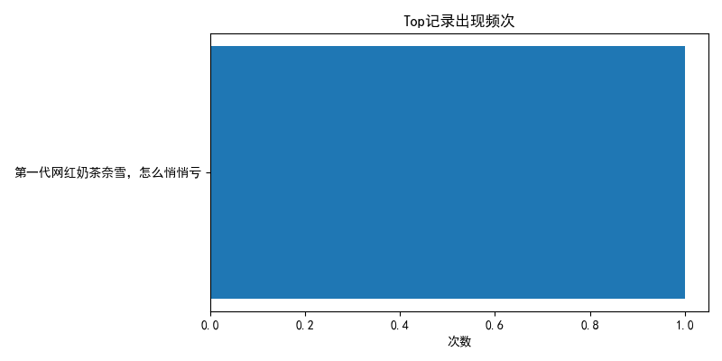
source_23_20260420_191005_top.png

